Slide 1

СемьЯ.
Из опыта работы. На примере воспитательного мероприятия.
Румянцева Елена Николаевна
учитель начальных классов ГБОУ СОШ с. Утёвка

Slide 2

«Семья – источник вдохновения,
Где рядом взрослые и дети,
В семье от всех невзгод спасение,
Здесь друг за друга все в ответе».
Актуальность: «Тема семьи и семейных ценностей сегодня является одной из ключевых в воспитательной работе. Именно в семье закладываются основы нравственности, уважения и любви к Родине.
Но как классному руководителю найти ту самую ниточку, которая свяжет школьную жизнь и домашний очаг?»

Slide 3



Slide 4

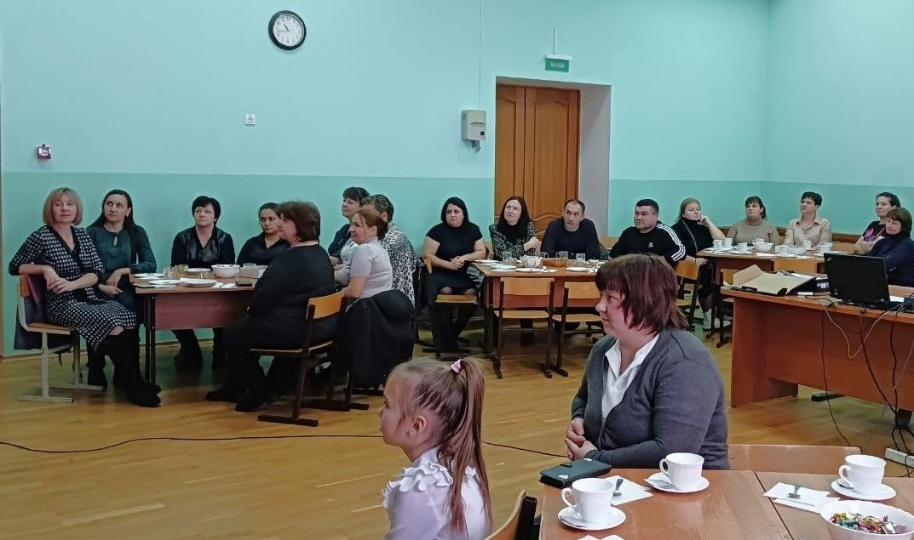
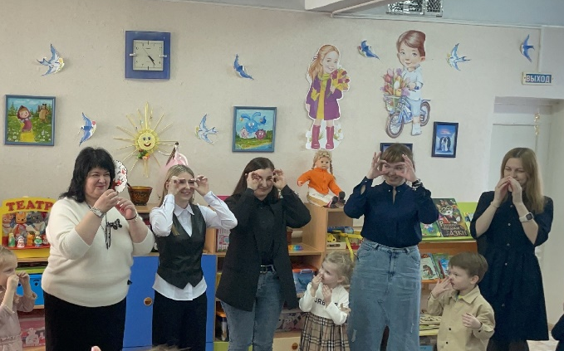
Мероприятие: «Семейная гостиная»

Slide 5


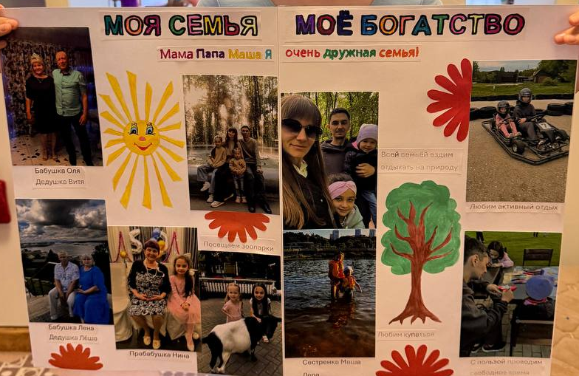
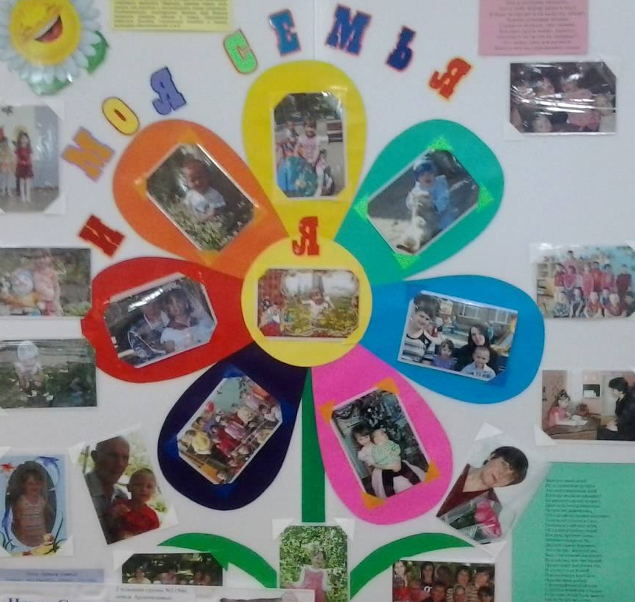

Slide 6
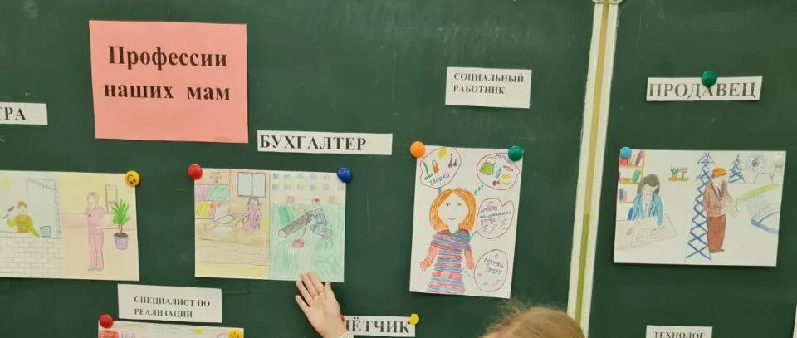
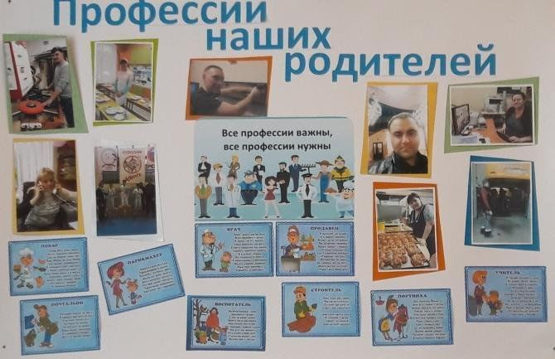
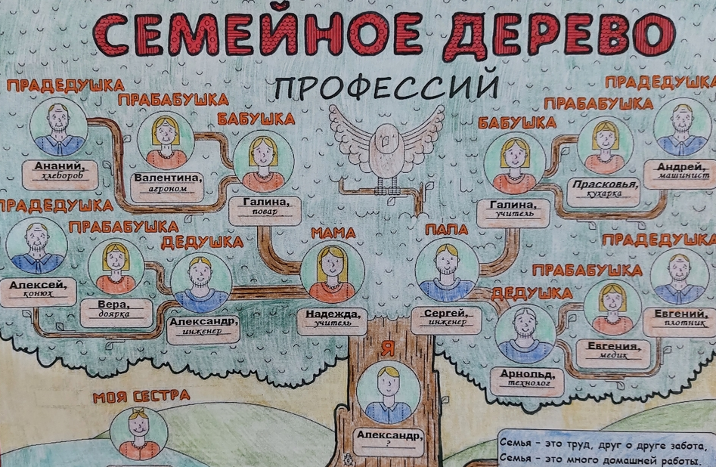

Slide 7
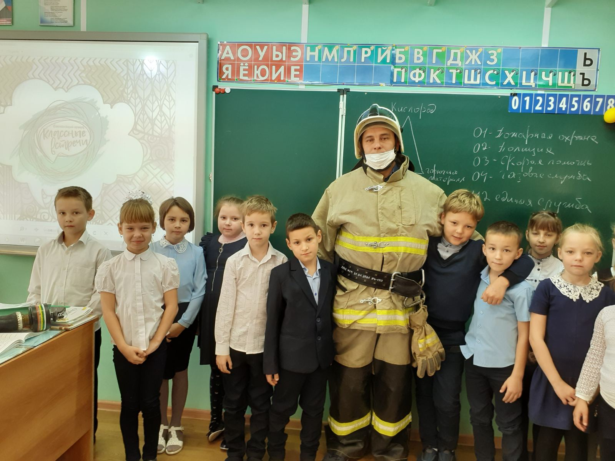

Slide 8
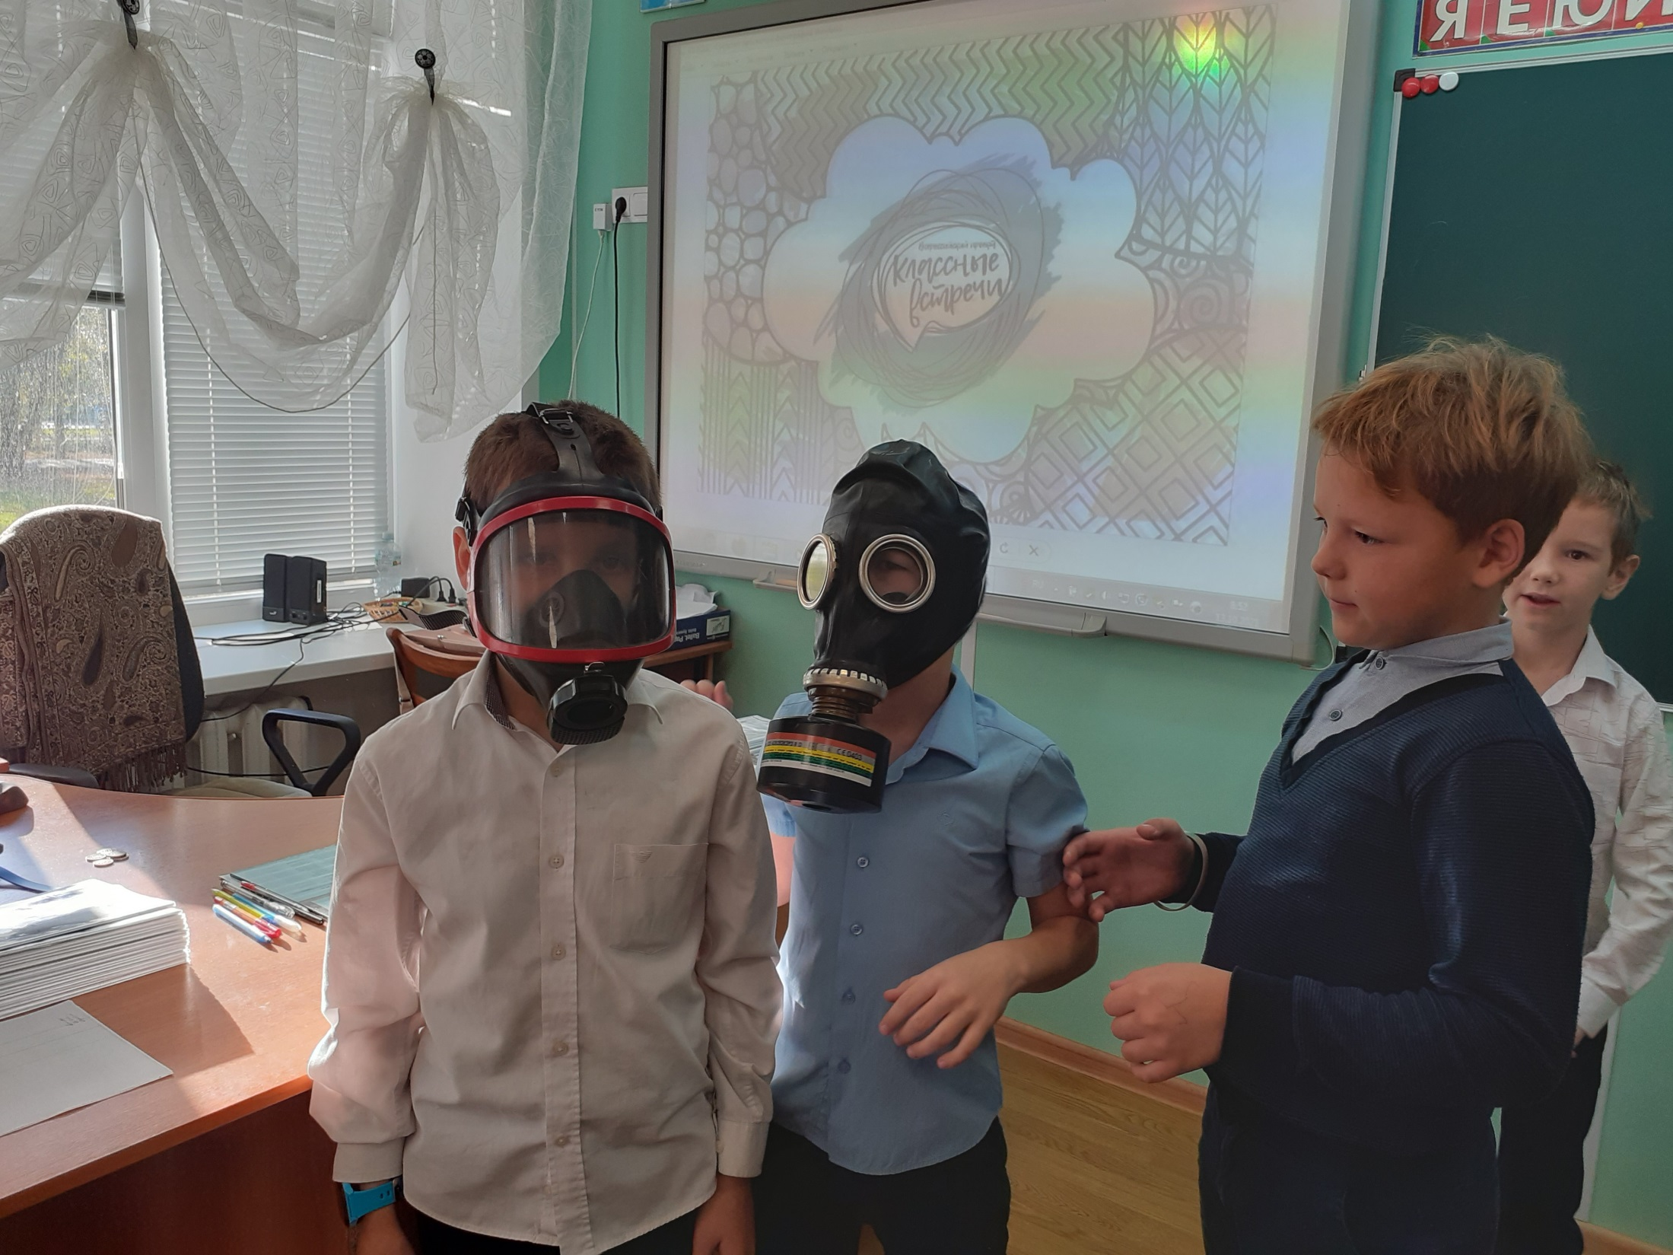

Slide 9





Собеседование с детьми об их семье, родственниках, семейных праздниках.
Опрос «Что такое Семья»
Высказывания детей о семье.
« Моя семья хорошая, добрая, трудолюбивая. Мне нравиться когда папа дарит маме цветы»
«У нас семья небогатая, папа сам все делает!»
« Я люблю свою семью за то, что они любят меня»

Slide 10
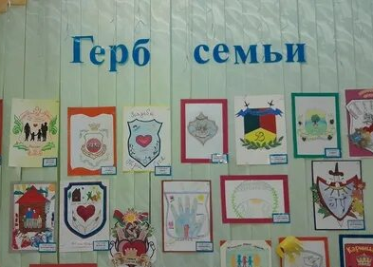
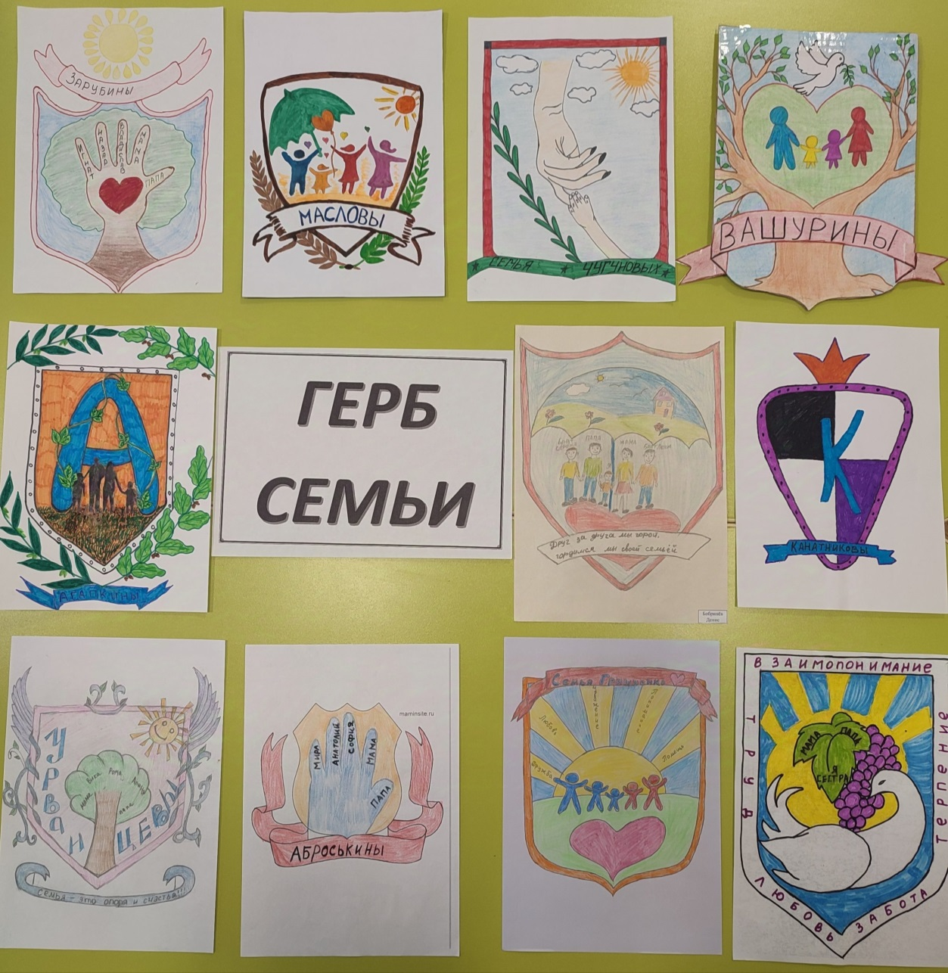
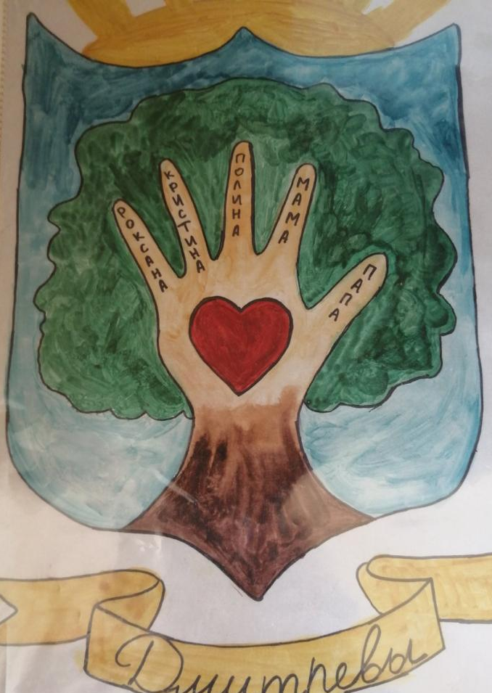
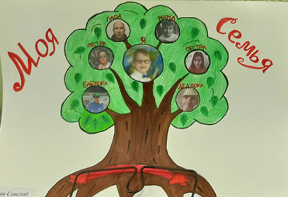
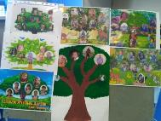

Slide 11

Сколько в слове «семья» загадок и поучительных открытий!
Слово «семья» можно разделить.
Например, на два слова «семь» и «я».
Тогда оно будто говорит нам:
« Семья - это семеро таких же, как я».

Slide 12

дети:
почувствовали гордость к своей семье, расширили знания о членах своей семьи, семейных традициях, теперь имеют представление о родословной как истории семьи.
родители: повысили педагогическую культуру, стали активными и заинтересованными к своим детям. Стали больше общаться со своим ребёнком.

Slide 13

СПАСИБО ЗА ВНИМАНИЕ!!!

